Slide 1
Міністерство освіти і науки України
Броварська Спеціалізована школа I-III ступенів №5
Проект
На тему:
«Земля і Місяць»
Роботу виконала:
Учениця 11-Б класу
Галєєва Дарина
Бровари 2014

Slide 2
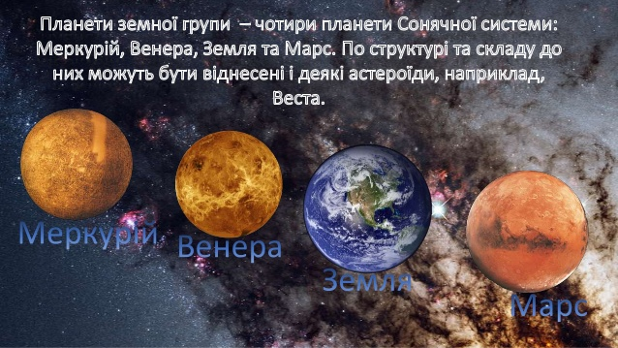
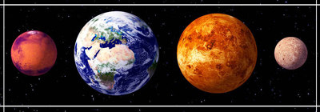
Планети земної групи і планети-гіганти.
Всі планети Сонячної системи діляться на дві групи: планети земної групи і планети-гіганти (газові гіганти), які різняться за своїми фізичними властивостями через різну віддаленість від Сонця і за власною масою.
До планет земної групи належать Меркурій, Венера, Земля і Марс.
Властивості планет земної групи: планети земної групи перебувають близько до Сонця, тому отримують більше тепла, ніж планети-гіганти.

Slide 3
Планети земної групи містять мало легких газів і багато тугоплавких елементів, таких як кремній і залізо.
В порівнянні з планетами-гігантами, у планет земної групи невелика маса, тобто гравітаційні поля набагато менше, ніж у планет-гігантів, як різниться і склад і наявність атмосфери.
У планет земної групи немає кілець, і супутники мають тільки Земля та Марс.
На планетах земної групи найбільш ймовірне виникнення різних форм життя, тому до них прикута пильна увага всієї наукової спільноти.

Slide 4
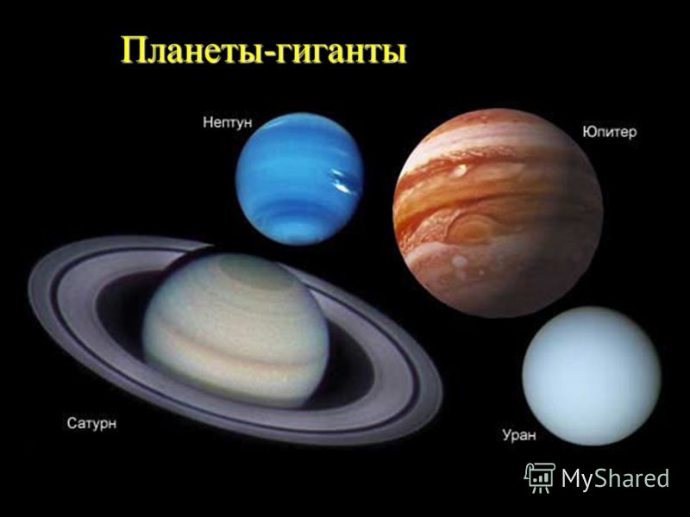
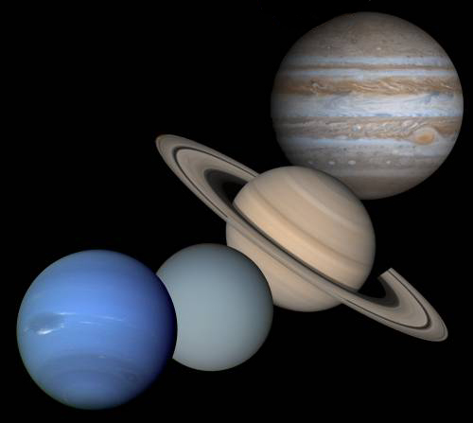
До планет-гігантів відносять інші чотири планети Сонячної системи - Юпітер, Сатурн, Уран і Нептун.
Властивості планет-гігантів: вони всі отримують мало сонячної енергії, мають невелику середню щільність, так як складаються з легких хімічних елементів, таких, як водень і гелій.
У планет-гігантів більше швидкість обертання навколо своєї вісі, ніж у планет земної групи. Через велику швидкість обертання навколо своєї вісі планети-гіганти набувають форму, не дуже схожу на кулю, наприклад, Юпітер стиснутий на полюсах, що явно можна побачити в телескоп. Планети-гіганти мають дуже сильні гравітаційні поля, своїм тяжінням вони можуть змінити траєкторію польоту комети, тому у них безліч супутників та кільця, що складаються з каменів і пилу.

Slide 5
Земля-найчарівніша планета Сонячної системи
Земля́ — третя від Сонця планета Сонячної системи, єдина планета, на якій відоме життя, домівка людства. Земля належить до планет земної групи і є найбільшою з цих планет у Сонячній системі. Землю іноді називають світом, латинською назвою Терра або грецькою — Гея.

Slide 6
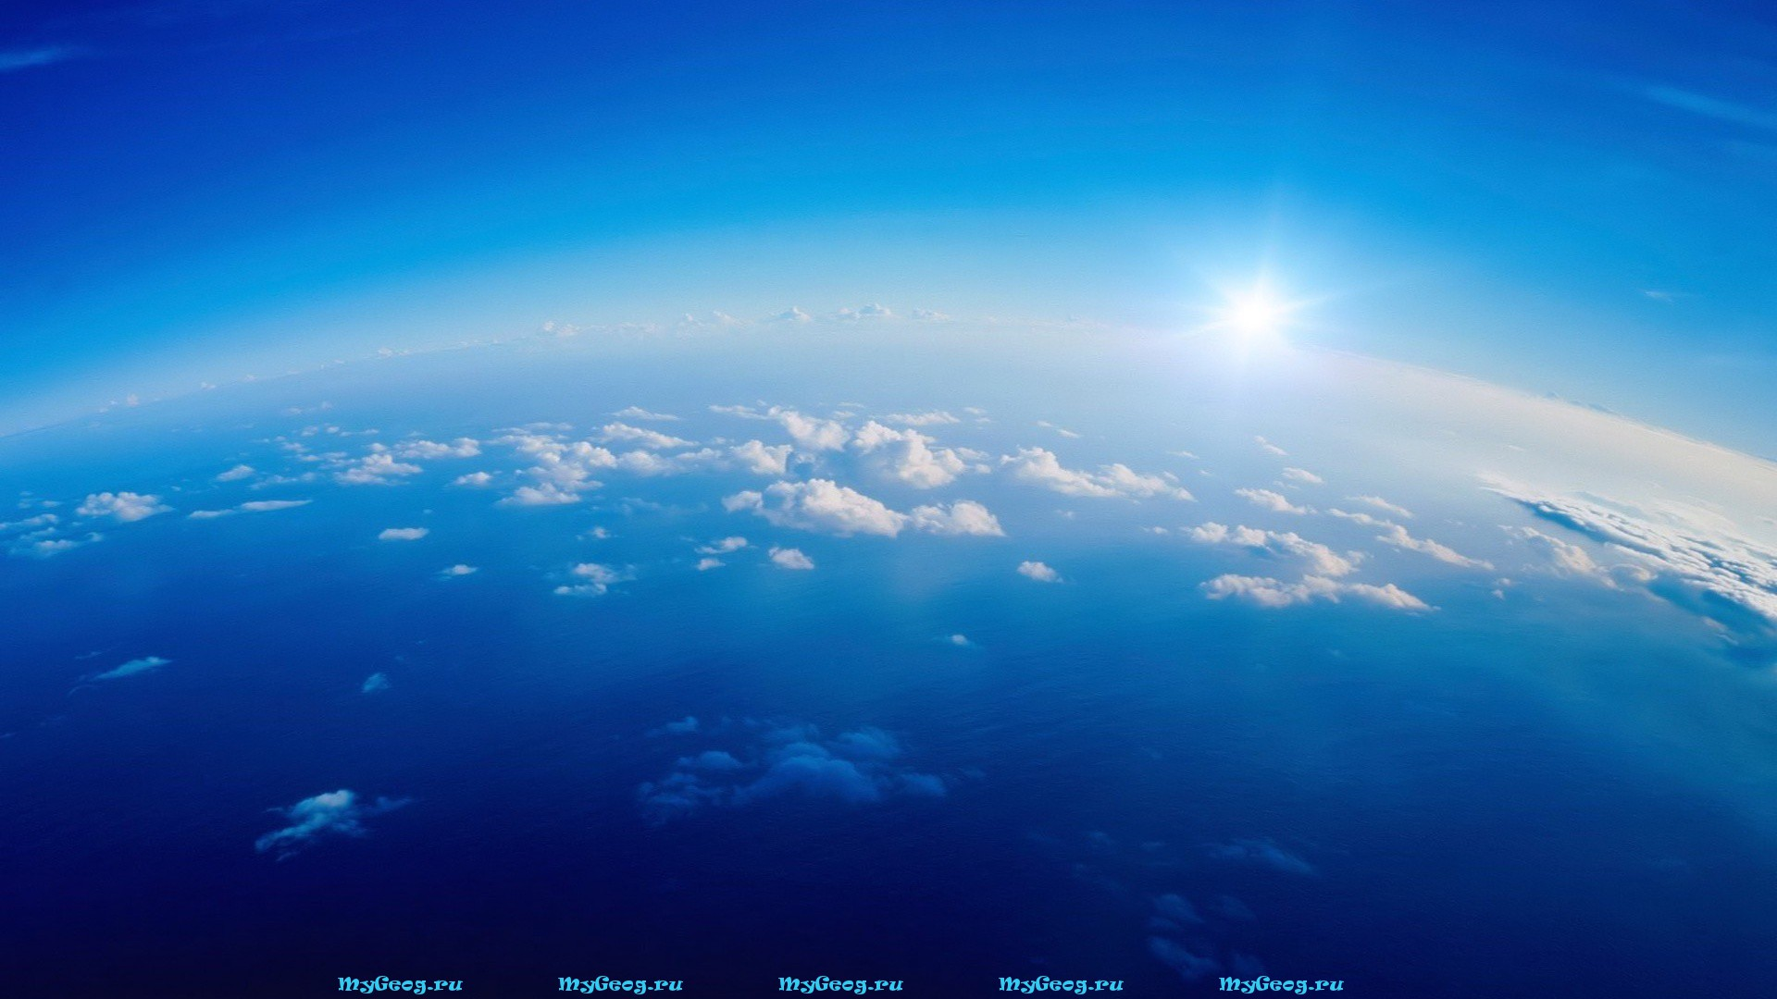
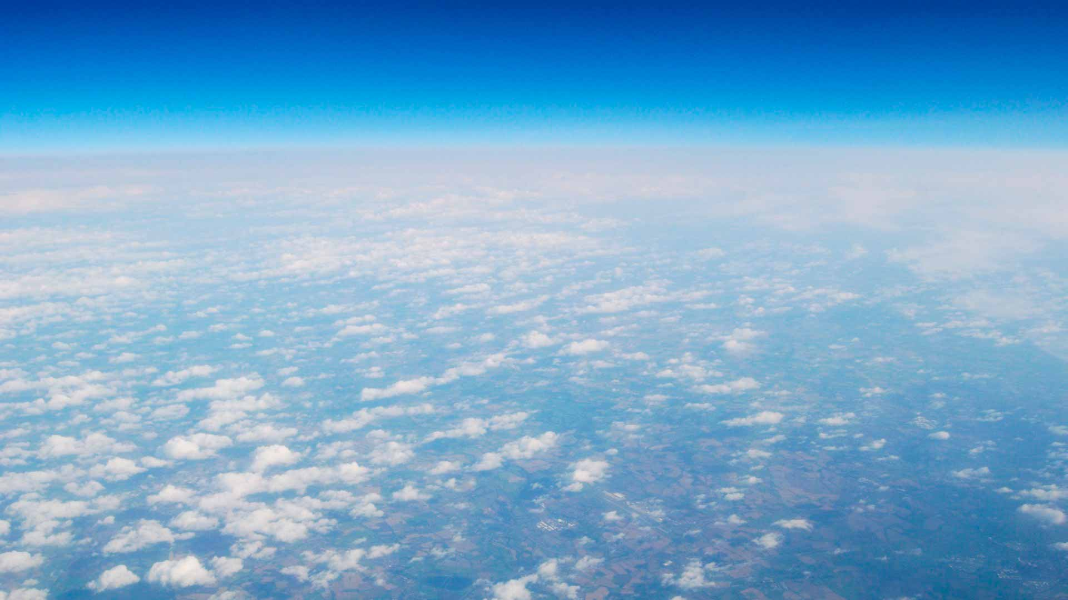
Атмосфера Землі, її склад та шари.
Атмосфера — це газова оболонка, що оточує .Землю. Наявність атмосфери — одна з найго­ловніших умов життя на планеті. Без їжі людина може обходити­ся місяць, без води — тиждень, а без повітря не проживе й кількох хвилин.
Атмосфера, як елемент глобальної екосистеми, виконує кілька основних функцій:
•захищає живі організми від згубного впливу космічних випромінювань та ударів метеоритів;
•регулює сезонні й добові коливання температури (якби на Землі не існувало атмосфери, то добові коливання температу­ри досягали б ± 200 °С);
•є носієм тепла й вологи;
•є депо газів, які беруть участь у фотосинтезі й забезпечують дихання;
•зумовлює низку складних екзогенних процесів (вивітрювання гірських порід, діяльність природних вод, мерзлоти, льодовиків тощо).
Ту частину повітря, яка приблизно однакова в усіх куточках Землі й мало змінюється за день, тиждень чи навіть рік, назвали «постійною складовою атмосфери».

Slide 7
До неї входять десять газів. Домінують два з них: азот N2 – 78, 084% і кисень О2 – 2,946%. Частка всіх інших узятих разом не сягає й одного процента у сухому повітрі. Ці «інші» 8 газів постійної складової атмосфери за концентрацією розташовуються у такому порядку:
2. Аргон (Ar)- 0,934%
3. Вуглекислий газ (CO2)- 0,036%
4. Неон (Ne)- 0,0018%
5. Гелій (He)- 0,0000524%
6. Метан (CH4)- 0,0002%
7. Криптон (Kr)- 0,00014%
8. Водень (H)- 0,00005%
9. Ксенон (Xe)- 0,000009%

Slide 8
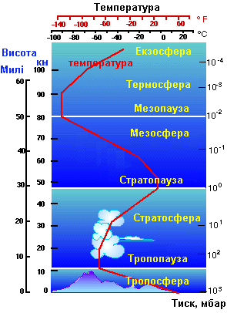
Будова атмосфери
З висотою різко зменшуються щільність і тиск атмосфери, а температура змінюється нерівномірно й складно. Зміна температури в межах атмосфери на різних висотах пояснюється неоднаковим поглинанням сонячної енергії газами. Найінтенсивніше теплові процеси протікають у тропосфері, причому атмосфера нагрівається знизу, від поверхні океану та суші.
Тропосфера - найближчий до нас нижній шар атмосфери. Висота верхньої межі тропосфери залежить від температури: зимою вона ближче до земної поверхні, літом - дальше. Протягом доби коливання можуть сягати кількох кілометрів. Нагрівається за рахунок тепла нагрітої Сонцем земної поверхні. В тропосфері міститься до 80% вологи всієї атмосфери. Характерне постійне вертикальне перемішування повітря, - тут утворюються хмари, звідси випадають опади.
Тропопауза - її температура і висота змінюються зі зміною широти - від екватора до полюсів тропопауза знижується.
Стратосфера характеризується низьким тиском, розрідженням повітря, повною відсутністю водяної пари і значним вмістом озону - до 10-5 г/г повітря. Озоновий шар поглинає близько 97% ультрафіолетового компонента сонячної радіації, небезпечного для живих організмів.

Slide 9
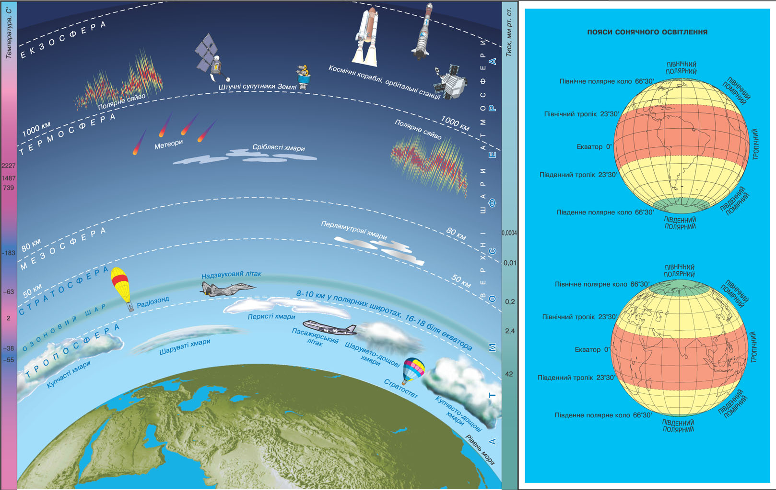

Slide 10
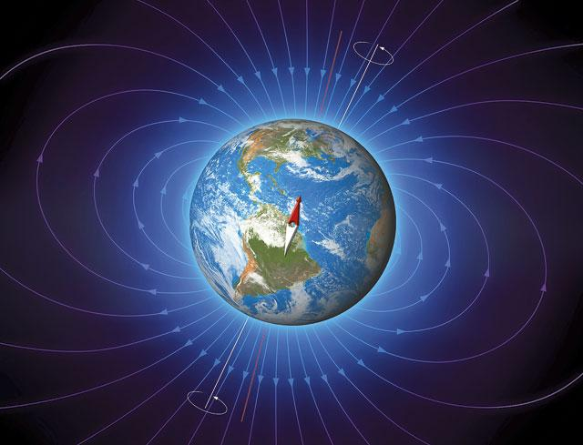
Магнітне поле Землі (рос. магнитное поле Земли (геомагнитное поле), англ. geomagnetic field, Earth’s magnetism, terrestrial magnetic field, нім. Magnetfeld n der Erde (geomagnetisches Feld n)) – силове поле, виникнення якого зумовлене джерелами, що знаходяться в земній кулі та навколоземному просторі (магнітосфері та іоносфері).
Розрізняють:
головне (зумовлене механіко-електромагнітними процесами у зовнішньому шарі ядра Землі);
аномальне (пов’язане головним чином з намагніченістю гірських порід земної кори);
зовнішнє магнітне поле Землі (зумовлене електричними струмами, що існують у навколоземному космічному просторі, та індукованими у мантії Землі).
У навколоземному космічному просторі магнітне поле Землі утворює магнітосферу.
Вивчення геомагнітного поля має велике значення, зокрема для орієнтування на місцевості, розвитку радіозв’язку, магнітних методів розвідки корисних копалин тощо.
Магнітне поле Землі змінюється в межах від 30 мкТ в районі екватора до 60 мкТ в районі полюсів.

Slide 11
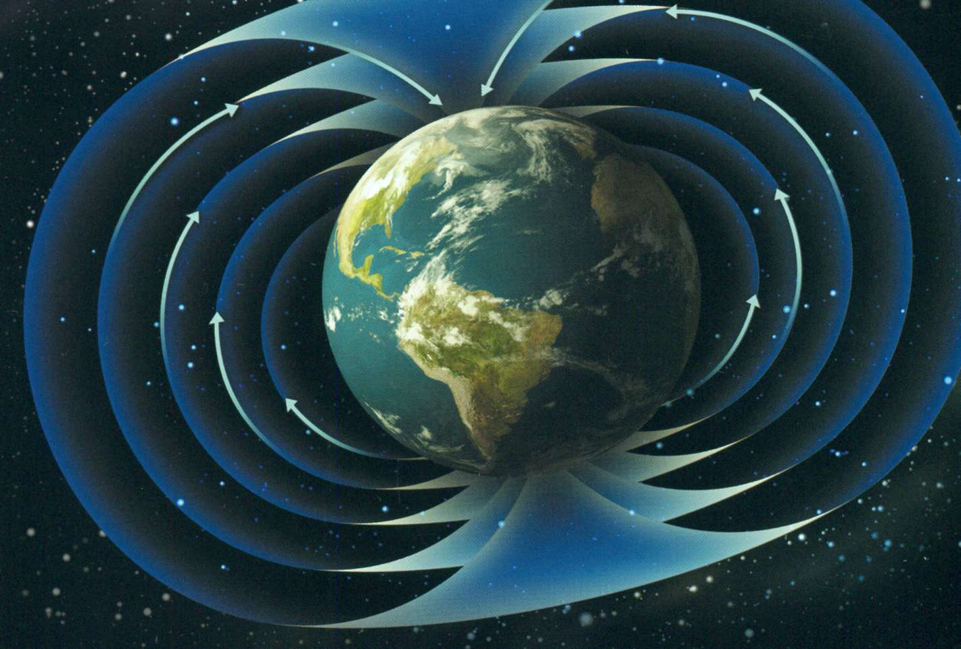
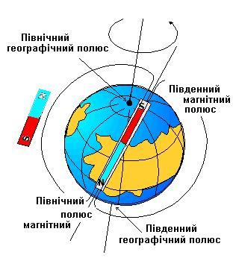
Магнітні полюси
Спрощено магнітне поле Землі можна уявити собі як поле магнітного диполя, нахиленого приблизно під кутом 11° відносно осі обертання Землі. Місця, де цей уявний диполь перетинає поверхню Землі називають геомагнітними полюсами. Геомагнітні полюси, північний та південний, близькі до справжніх північного та південного полюсів Землі, однак не збігаються з ними точно, оскільки магнітне поле планети складніше, ніж поле диполя. Північний та південний магнітні полюси визначаються як місця на поверхні Землі, в яких стрілка компаса показує прямовисно вниз, до центра Землі.
Північний та південний плюси Землі, як і геомагнітні полюси, не є фіксованими і з часом зміщуюються. Північний магнітний полюс нещодавно покинув територію Канади й рухається в напрямку Росії.

Slide 12
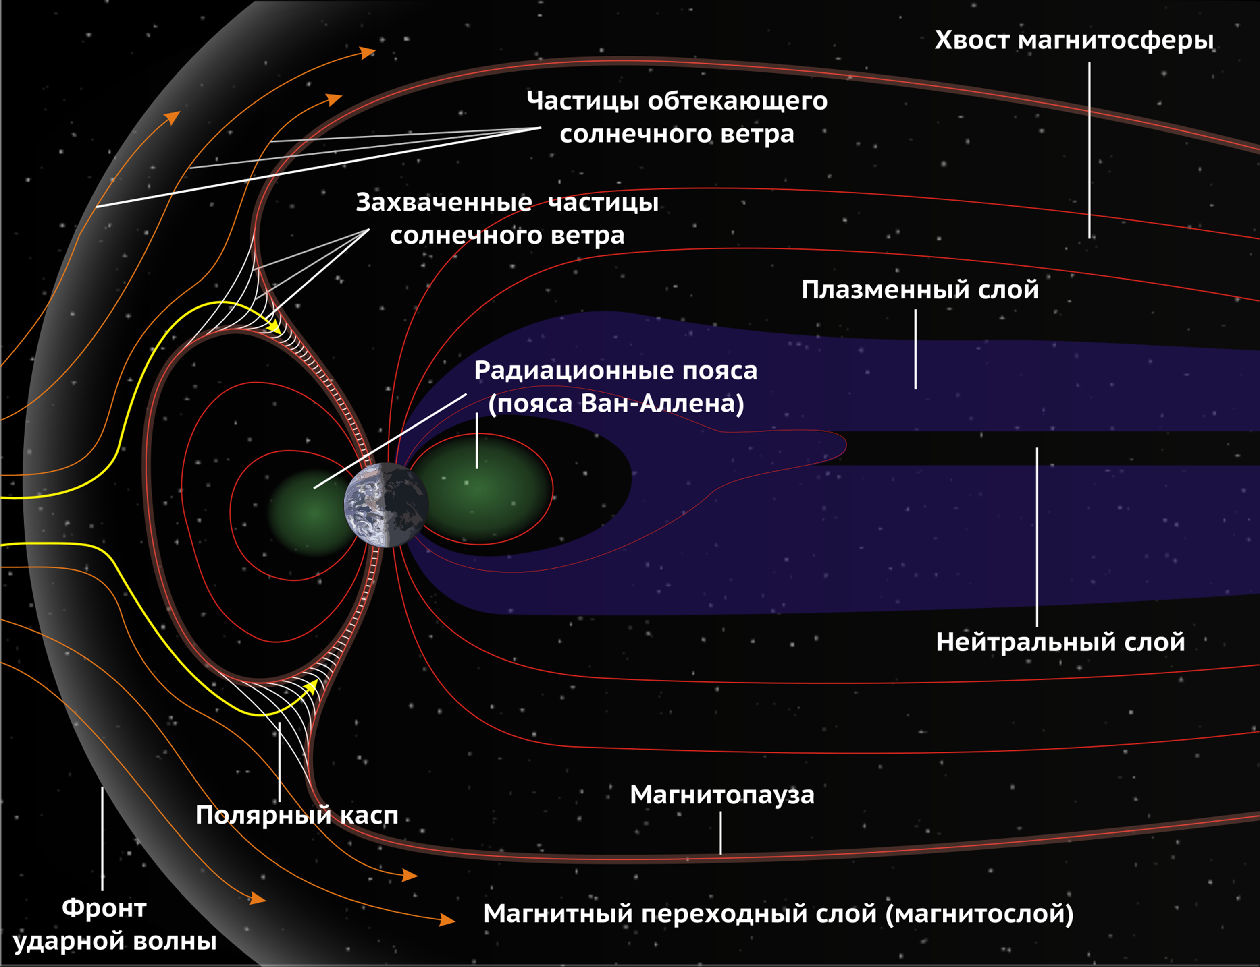

Slide 13
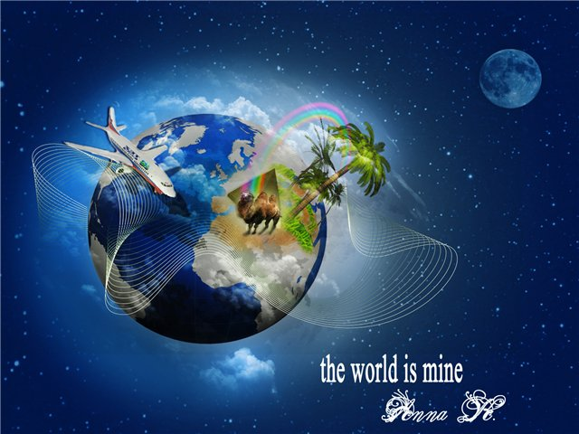
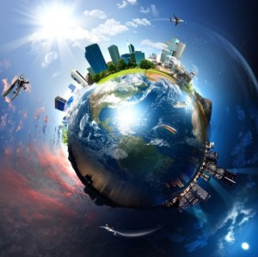
Екологічна система Землі перебуває у стані своєрідної стійкої рівноваги, тому невеликі збурення в атмосфері або зміни сонячної радіації суттєво не впливають на загальний стан цієї системи. Але геологічні дослідження показують, що в минулому відбувалися екологічні катастрофи, внаслідок яких різко знижувалася температура та наставали льодовикові періоди. Для прогнозування майбутнього нам необхідно знати причини, що призводять до таких катастрофічних процесів. Причиною раптового зниження температури на поверхні Землі можуть бути зовнішні фактори, наприклад падіння астероїда (див. §11), геологічні процеси — виверження вулканів або рух материків, та антропогенні фактори.

Slide 14
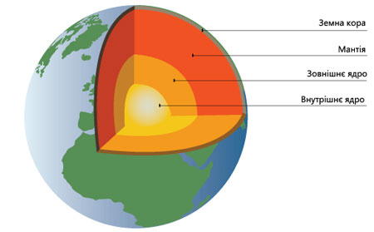
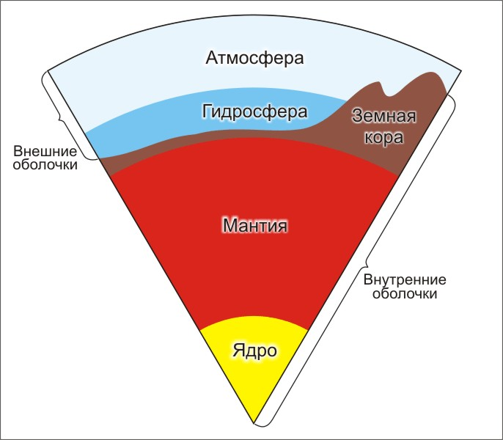
Будова Землі. Геологічні дослідження показали, що температура всередині Землі кожні 34 м зростає на 1°С і у свердловинах на глибині 10 км досягає +300°С. Центральна частина Землі утворює металеве ядро (рис. 7.4). Зовнішня частина ядра перебуває в розплавленому стані при температурі 7000 °С, а внутрішня — тверда. Вище розташовується силікатна оболонка, або мантія. На мантії «плаває» кора, товщина якої неоднакова — від 5—7 км під океанами, до кількох десятків кілометрів під гірськими районами континентів. Унаслідок конвекції в мантії земна кора розділилася на окремі плити, які повільно зміщуються
Парниковий ефект створює плівка в парнику, якою накривають грядку. Удень сонячне світло проходить крізь плівку і нагріває землю. Якщо ґрунт темного кольору, то у зворотному напрямку випромінюється енергія в інфрачервоній частині спектра, яка затримується плівкою. В атмосфері Землі парниковий ефект створюють вуглекислий газ і водяна пара.

Slide 15
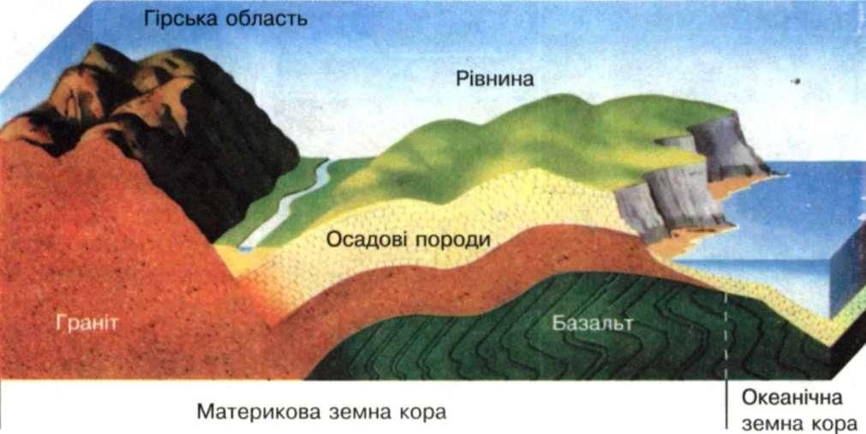

Slide 16
Місяць
Радіус = 1738 км
Велика піввісь орбіти = 384 400 км
Орбітальний період = 27,321 661 діб
Ексцентриситет орбіти = 0,0549
Нахил орбіти до екватора = 5,16
Температура поверхні = від −160° до +120 °C
Доба = 708 годин
Середня відстань від Землі = 384 400 км (у перигеї — 356 400 км, в апогеї — 406 800 км)[1]
Місяць привертав увагу людей з доісторичних часів. Це другий за яскравістю об'єкт на небосхилі після Сонця. Оскільки Місяць обертається навколо Землі з періодом близько місяця, кут між Землею, Місяцем і Сонцем змінюється; ми спостерігаємо це явище як цикл місячних фаз. Період часу між послідовними новими місяцями становить 29,5 днів (709 годин).

Slide 17
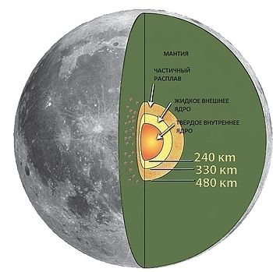
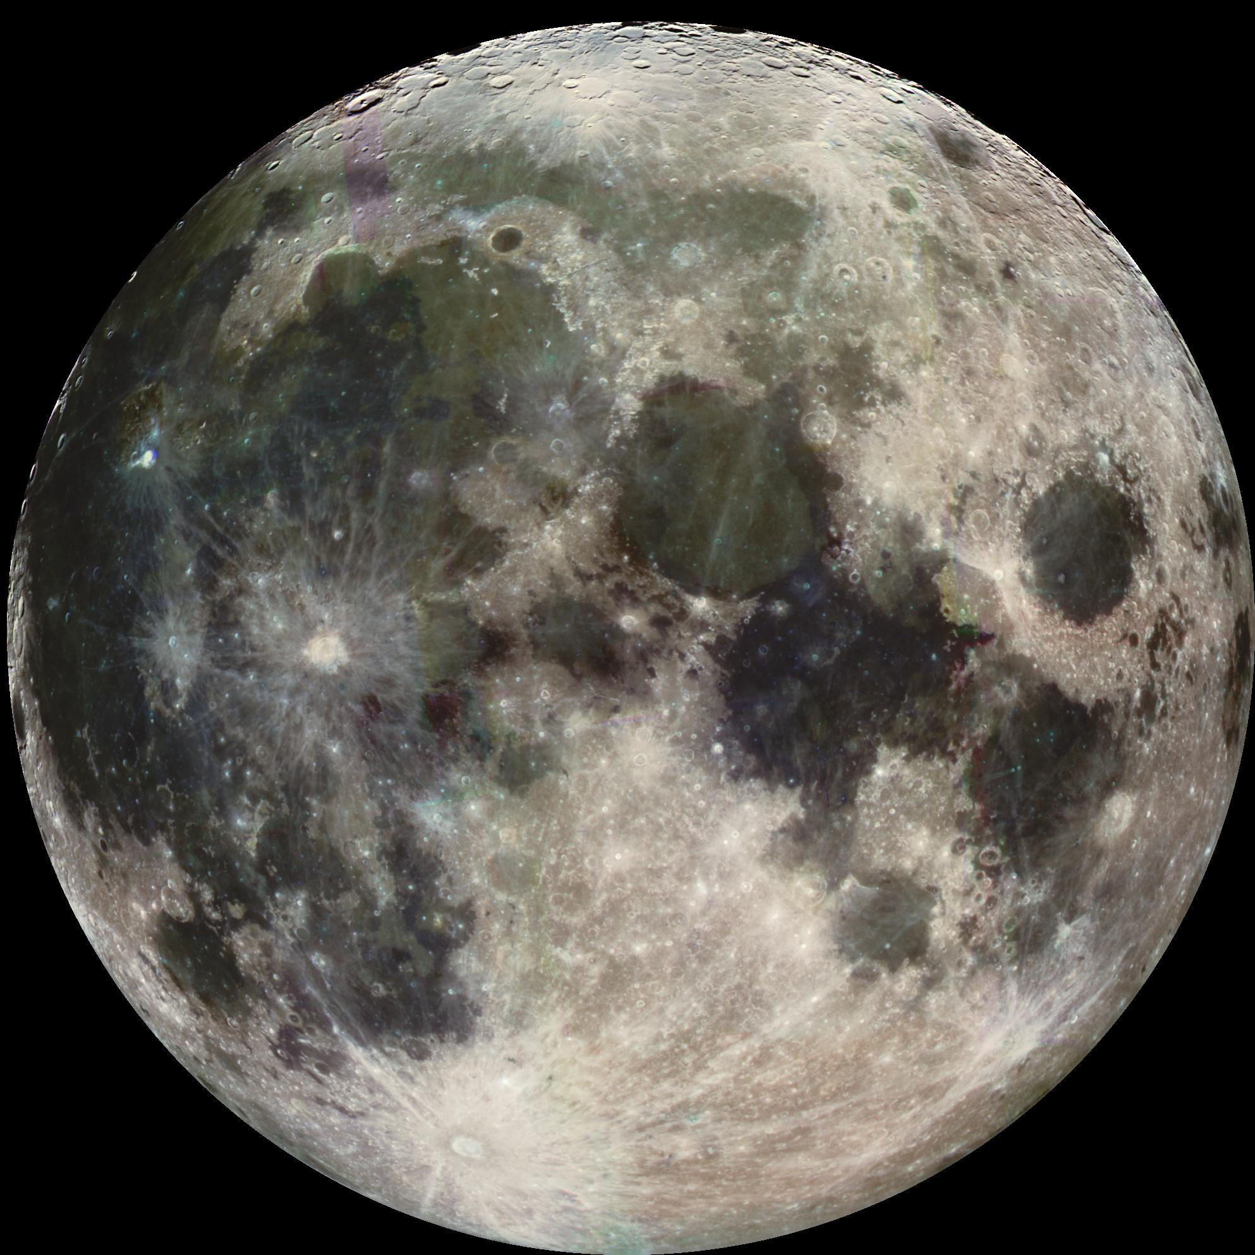

Slide 18
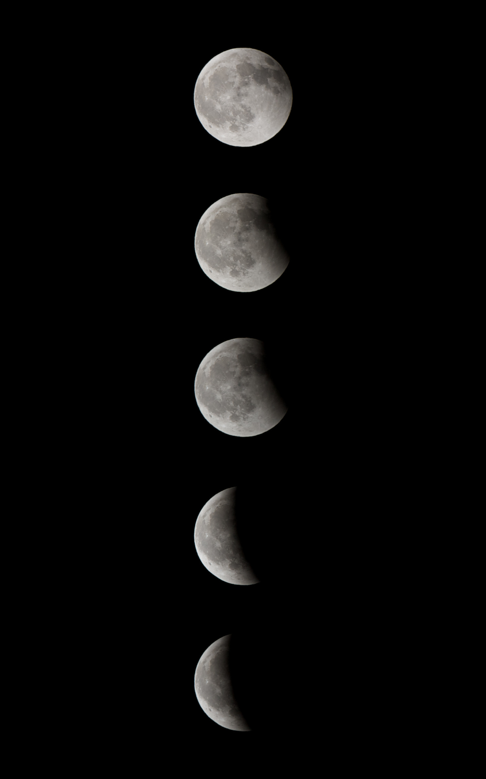
Лібрації
Між обертанням Місяця навколо власної осі і його обертанням навколо Землі існує відмінність: навколо Землі Місяць обертається зі змінною кутовою швидкістю внаслідок ексцентриситету місячної орбіти (другий закон Кеплера) — поблизу перигею рухається швидше, поблизу апогею — повільніше. Обертання супутника навколо власної осі рівномірне. Це дозволяє побачити із Землі західний і східний край зворотного боку Місяця. Це явище називається оптичною лібрацією за довготою.
У зв'язку з нахилом осі обертання Місяця до площини земної орбіти з Землі можна побачити північний і південний край зворотного боку Місяця (оптична лібрація за широтою). Разом ці лібрації дозволяють спостерігати близько 59% місячної поверхні. Явище оптичної лібрації відкрито Галілео Галілеєм 1635 року.
Також існує фізична лібрація, зумовлена коливанням супутника навколо положення рівноваги в зв'язку зі зміщеним центром ваги, а також у зв'язку з дією припливних сил з боку Землі. Ця фізична лібрація має величину 0,02° за довготою з періодом 1 рік і 0,04° за широтою з періодом 6 рокі

Slide 19
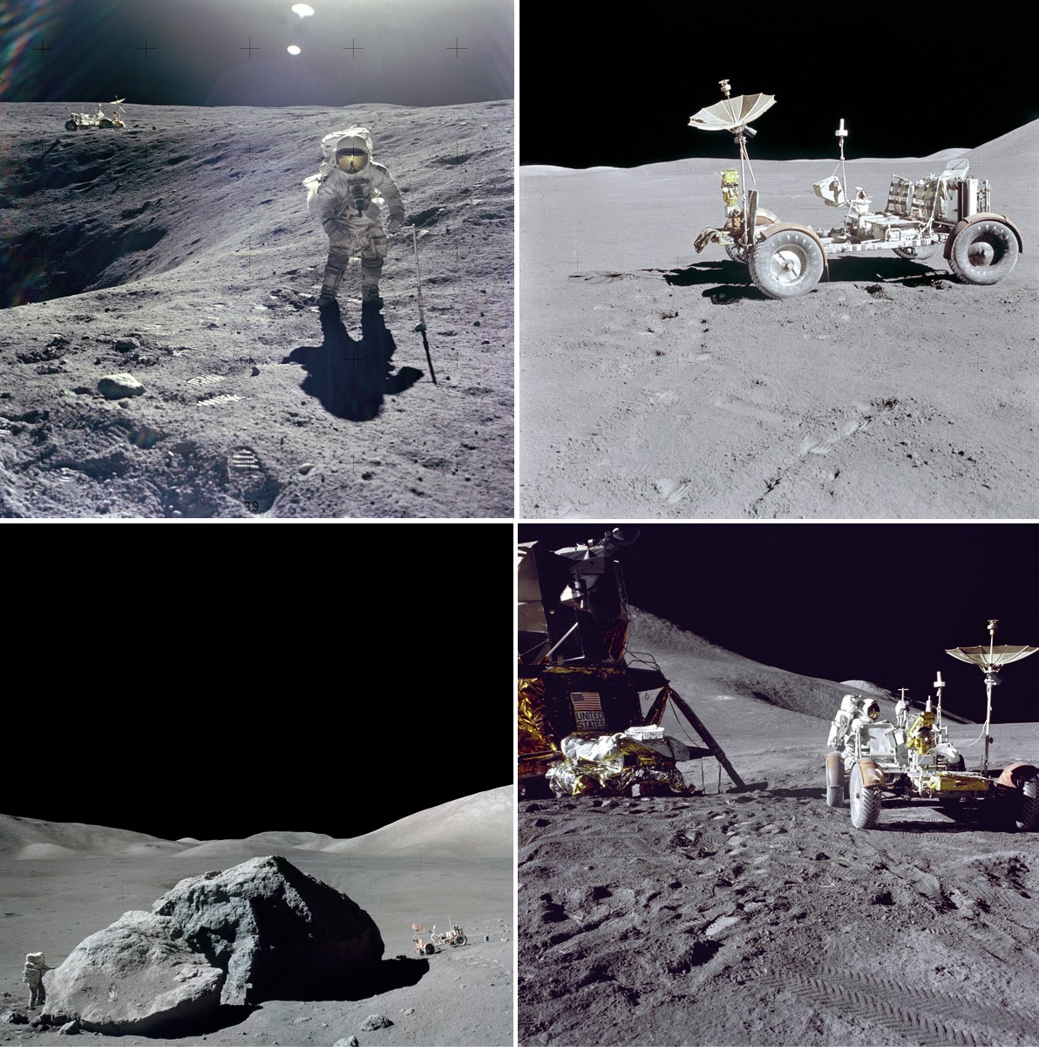
Умови на поверхні Місяця
Атмосфера Місяця вкрай розріджена. Коли поверхня не освітлена Сонцем, вміст газів над нею не перевищує 2,0×105 частинок/см ³ (для Землі цей показник становить 2,7×1019 частинок/см ³), а після сходу Сонця збільшується на два порядки за рахунок дегазації ґрунту. Розрідженість атмосфери призводить до високого перепаду температур на поверхні Місяця (від −160 °C до +120 °C), залежно від освітленості; при цьому температура порід, що залягають на глибині 1 м, постійна та дорівнює-35 °C. Зважаючи на практичну відсутність атмосфери, небо на Місяці завжди чорне, навіть коли Сонце перебуває над горизонтом, і на ньому видно зорі.
Земний диск висить у небі Місяця майже нерухомо. Причини невеликих щомісячних коливань Землі по висоті над місячним горизонтом і за азимутом (приблизно по 7 °) такі ж, як у лібрацій. Кутовий розмір Землі при спостереженні з Місяця в 3,7 разів більше, ніж місячний при спостереженні з Землі, а закривається Землею площа небесної сфери в 13,5 разів більше, ніж закривається Місяцем. Ступінь освітленості Землі, видима з Місяця, обернена місячними фазами, видимим на Землі: у повню з Місяця видно неосвітлену частину Землі, а під час молодика у місячному небі спостерігається освітлена півкуля Землі, яка створює приблизно в 50 разів сильніше освітлення, ніж Місяць у повню на Землі: максимальна видима зоряна величина Землі на Місяці становить приблизно-16m.

Slide 20
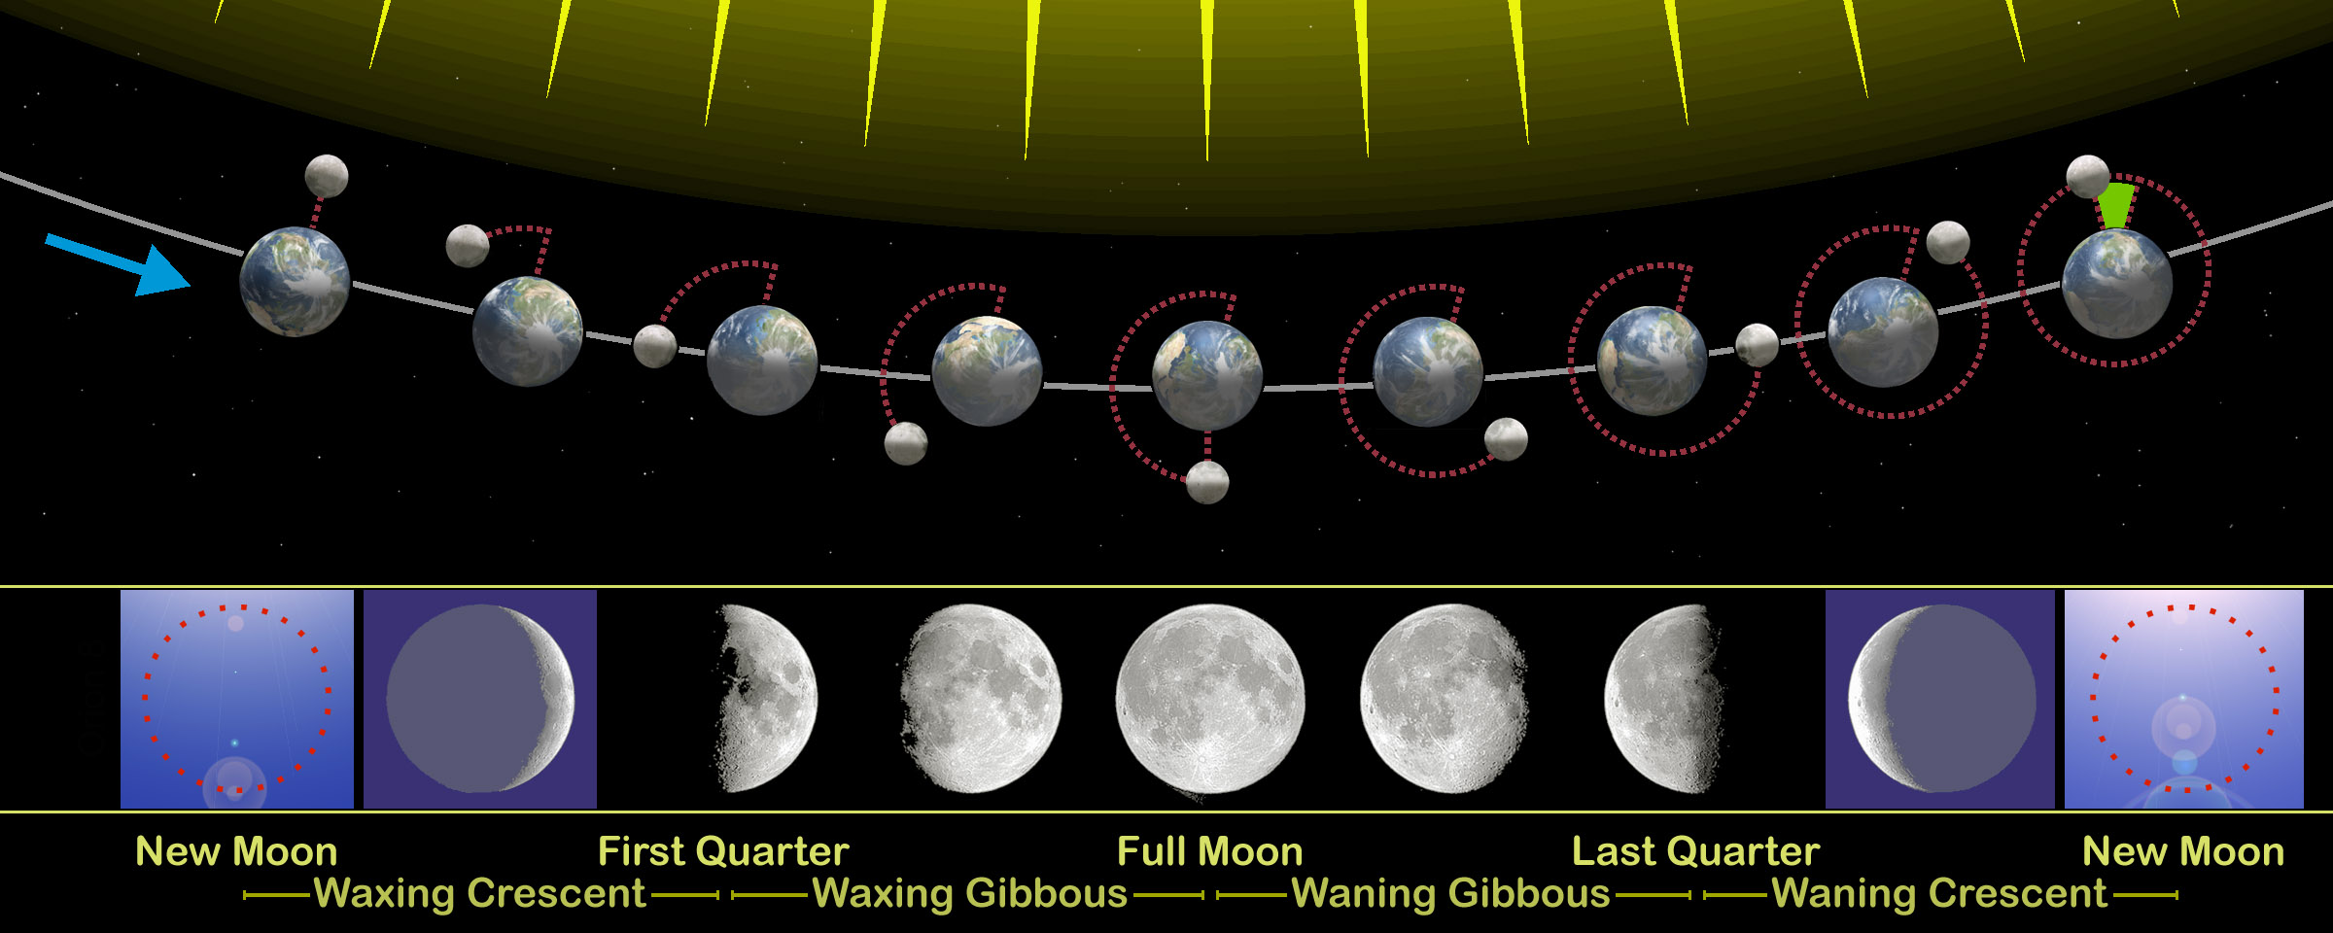
Фази Місяця
Місяць не самосвітне тіло, як і всі планети. Спостерігати його можна лише тому, що він відбиває світло Сонця. Місяць завжди освітлюється Сонцем лише з одного боку, але земний спостерігач у різний час бачить освітлену половину під різними кутами. Місяць змінює свою видиму форму, і ці зміни називають фазами. Фази залежать від відносного розташування Землі, Місяця й Сонця.
Молодик — фаза, коли Місяць перебуває між Землею і Сонцем. У цей час він невидимий для земного спостерігача.
Повня — протилежна точка орбіти Місяця, у якій його освітлена Сонцем півкуля видима земному спостерігачеві повністю.
Проміжні фази — положення Місяця між молодиком і повнею, коли земний спостерігач бачить більшу або меншу частину освітленої півкулі, їх називають чвертями.

Slide 21
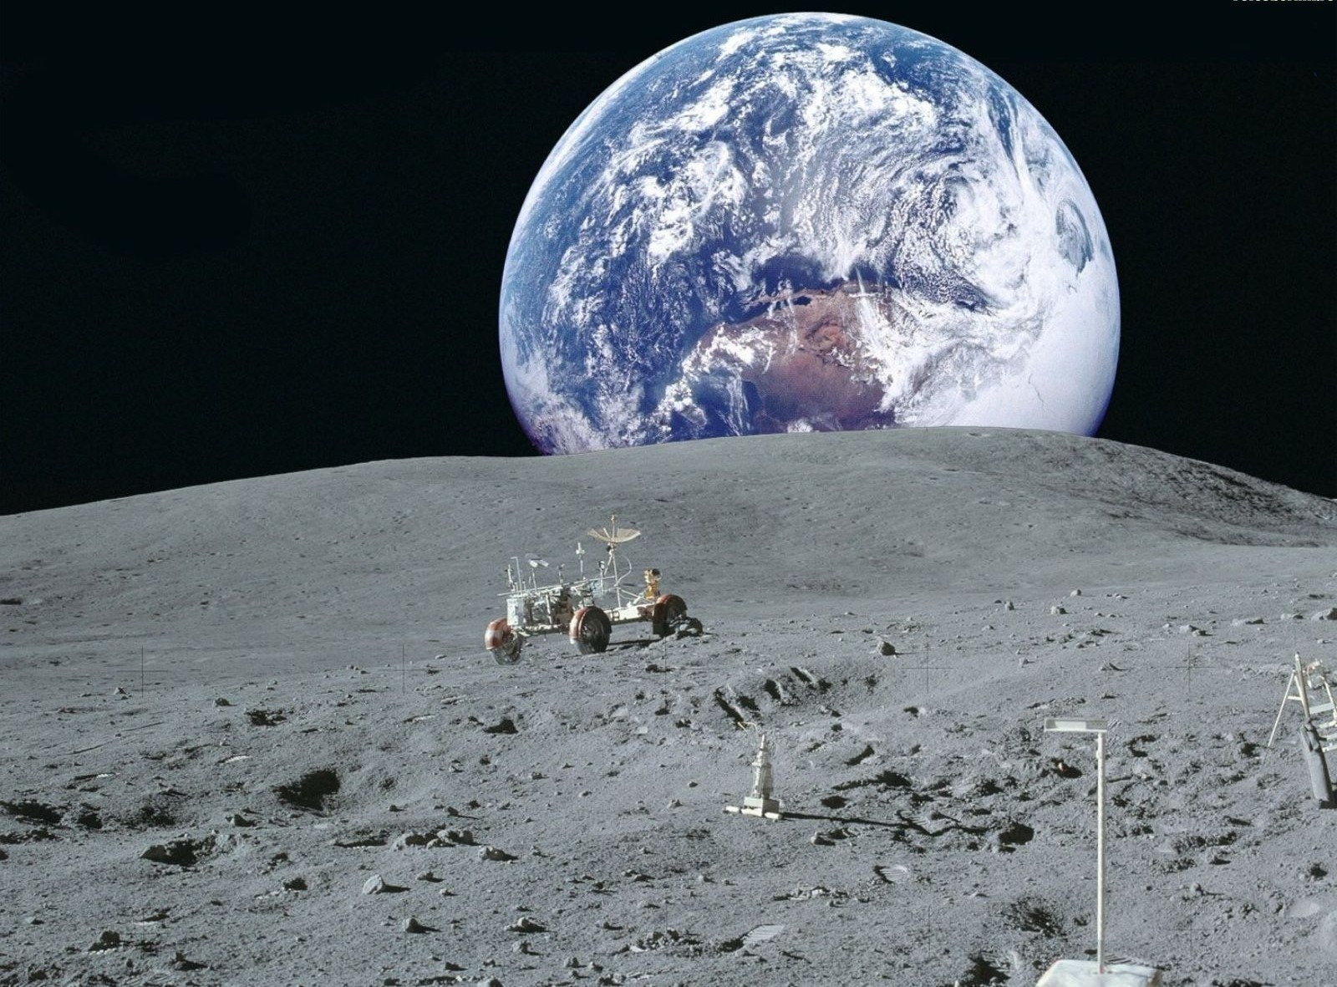
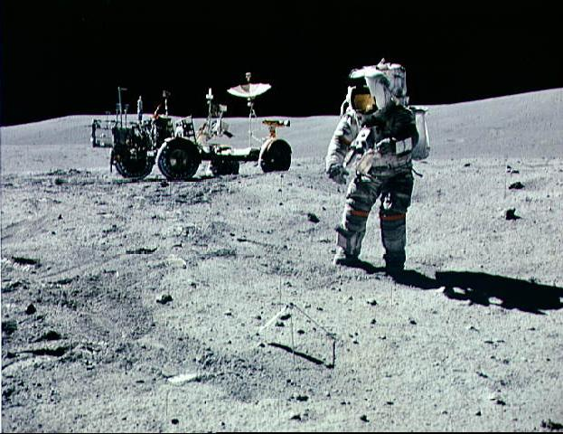
Гравітаційна взаємодія.
Гравітаційні сили між Землею і Місяцем викликають деякі цікаві ефекти. Найвідоміший з них — морські припливи й відпливи. Гравітаційне тяжіння Місяця сильніше на тому боці Землі, який звернено до Місяця, і слабше — на протилежному боці. Тому поверхня Землі, особливо океани, витягнута в напрямку до Місяця. Якби ми подивилися на Землю збоку, ми побачили б дві опуклості, одна з яких спрямована у бік Місяця, а інша — у протилежний бік. Цей ефект набагато сильніший в океанській воді, ніж у твердій корі, тож опуклість води більша. А оскільки Земля обертається набагато швидше, ніж Місяць пересувається своєю орбітою, рух опуклостей навколо Землі створює два припливи на день.

